Slide 1
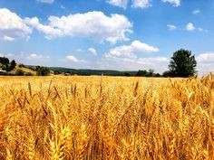
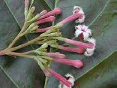
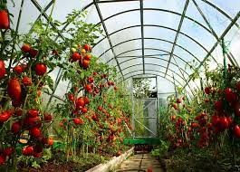
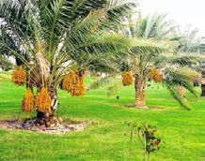
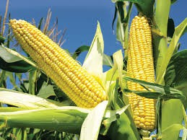
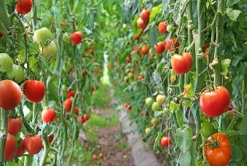
�_{ي} ﻮﻴﻟا رﺎبﺘﺧﻻا
 | ﺦﻳرﺎﺘﻟا | ﻞﺼﻔﻟا ﺚﻟﺎﺜﻟا | ﻞﺼﻔﻟا ﻲﺳارﺪﻟا | 2025 | ﺔﯿﺳارﺪﻟا ﺔﻨﺴﻟا | ﻲﻓ ةرﺎﮭﻣو ﺔﻓﺮﻌﻣ ﺮﮭﻈٌﻳ جﺎﺘﻧﻹاو ﺔﻋارﺰﻟا تﺎﯿﺳﺎﺳأ ﻲﻋارﺰﻟا | ﻢﺳا ةﺪﺣﻮﻟا
ﺎﮭﺗﺎﺟﺎﯿﺘﺣاو ﺔﻳروﺮﻤﻟا ﺔﻋارﺰﻟا عاﻮﻧأ ﻒﻨﺼﻳ |  |  |  |  | ءادﻷا رﺎﯿﻌﻣ | ﺔﻋارﺰﻟا عاﻮﻧأ ﺰﯿﻤﻳ ﺎﮭﺗﺎﺟﺎﯿﺘﺣاو | جﺮﺨﻣ ﻢﻠﻌﺘﻟا
5 سرﺪﻟا |  |  |  |  | سرﺪﻟا ﻢﻗر | ﺔﻳروﺮﻤﻟا ﺔﻋارﺰﻟا عاﻮﻧأ ﻒﻨﺼﻳ ﺎﮭﺗﺎﺟﺎﯿﺘﺣاو | ﻢﺳا سرﺪﻟا
3 |  |  |  |  | ﺔﻋﻮﻤﺠﻤﻟا ﻢﺳا | فاطمة جاسم الحمادي | ﻢﺳا ة/ﺐﻟﺎﻄﻟا
10 |  |  |  |  |  |  | ﺔﺟرد رﺎﺒﺘﺧﻻا
10 |  |  |  |  |  |  | ﺔﺠﯿﺘﻧ رﺎﺒﺘﺧﻻا
تﺎﺟرﺪﻟا | رﺎﺒﺘﺧﻻا ﺔﻟﺎﺳا
5 | ﺢﻤﻘﻟا | ﻲﻛﯾﺗﺳﻼﺑ تﯾﺑ | ^{ﺔﻨَ ﻴْ} �� ﻟا ﺔبﺸﻋ
 |  |  |  | لوﻷا لاﺆﺴﻟا
 |  |  |  | لﻮﺣ ةﺮﺋاد ﻊﺿ
5 |  |  |  | ﺔﻋارﺰﻟا
 |  |  |  | ﺔﻳروﺮﻤﻟا
5
 |  |  |  | ﻲﻧﺎﺜﻟا لاﺆﺴﻟا
5 |  |  |  | لﻮﺣ ةﺮﺋاد ﻊﺿ ﻞﯿﺻﺎﺤﻤﻟا ﺪﻤﺘﻌﺗ ﻲﺘﻟا ﺔﻋارﺰﻟا ﺔﻳروﺮﻤﻟا

